Slide 1
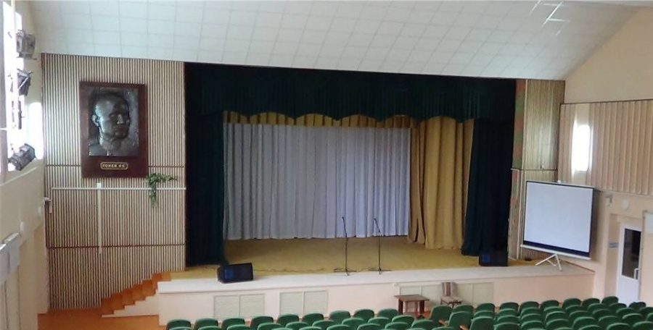
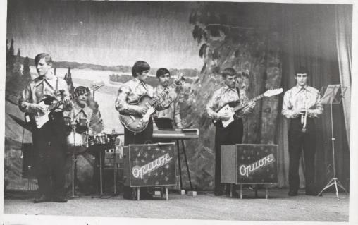
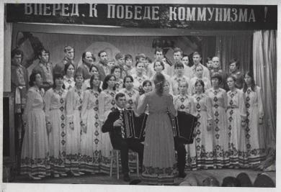
Презентация выставки
«По следам сценического
самодеятельного творчества подосиновлян в ХХ в. - начале ХХI в.»
Открыта с 10 марта в краеведческом музее

Slide 2
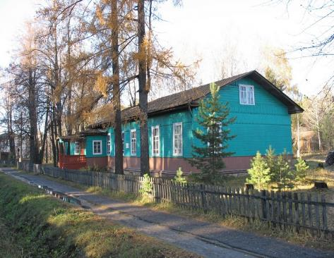
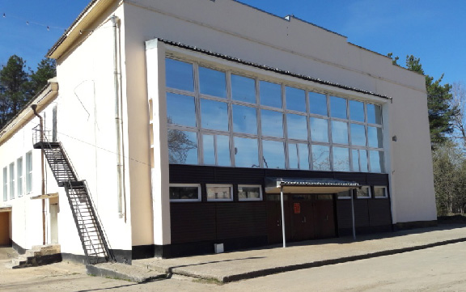
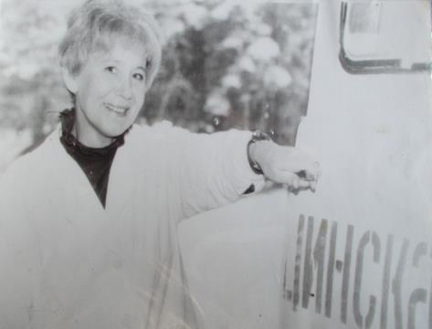
Выставка организована в сотрудничестве
Валентины Владимировны Тестовой, режиссера Подосиновского народного театра
Подосиновского краеведческого музея
Подосиновского районного
Дома культуры

Slide 3
В год культурного наследия народов России, в год 45-летия открытия современного здания Подосиновского районного Дома культуры о таком специфическом культурном явлении – культурном феномене, возникшем после революции 1917 г. (характерном для всех народов РФ, но начало ему положили русские регионы Центра Советской России) как художественная самодеятельность под эгидой Домов культуры на примере творчества жителей села (затем поселка) Подосиновца,
О чем выставка?
Подосиновский РДК. Конец 1970-х гг.
Открыт для зрителей 7 ноября 1977 г.
об организаторской роли районного Дома культуры в раскрытии творческих граней служащего, рабочего, учителя, селянина-колхозника призвана рассказать выставка. Ведь любой человек – это не просто его рабочее место, а многогранная личность.

Slide 4
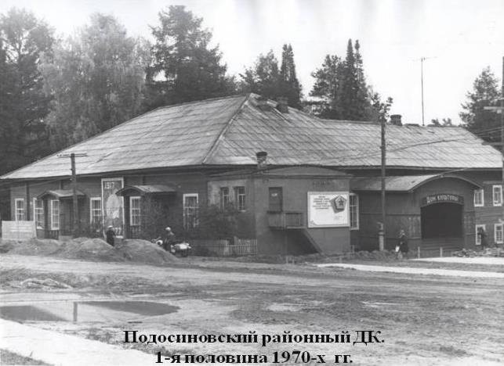
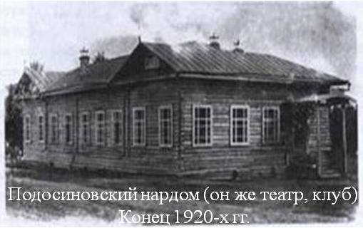
Почему до революции 1917 г. художественное самодеятельное творчество рядовых россиян, особенно селян, находилось в зародыше, а в советское время, чем дальше, тем сильнее расцветало, достигнув своего апогея в 1970-80-е гг.?
4. Это всё вкупе позволило возникнуть не просто явлению, а движению художественной самодеятельности, двигаемому с двух сторон: самим народом, его организованными группами самодеятельности, и государством в лице местных органов власти – Советов, которые предлагали материальную базу - Дома культуры – и образовательную базу: профессиональные кадры музыкантов и артистов, закончивших культурно-просветительные училища и институты культуры, хлынувших в ДК как организаторы. Это движение стало поистине массовым.
2. После революции дух свободы, в том числе творчества, зажигал сердца людей проявлять себя на сцене как артиста и музыканта, певца. Особенно ярко это проявлялось в среде учащейся молодежи. 1917-1920-е гг. – время поистине самостоятельного творчества граждан, когда государство по факту слабо вмешивалось в художественную активность граждан. Пример тому – деятельность Подосиновского народного дома – театра, всецело существующего на энтузиазме самих участников и жителей Подосиновца.
3. До революции уровень экономической жизни не позволял человеку на селе (селяне составляли 85% всего населения России к 1917 г.) иметь много свободного времени и кооперироваться для непроизводительного труда – творчества.
3. После революции постепенно уровень производительных сил рос, менялась социально-экономическая структура населения; росло количество рабочих, служащих, учителей, медицинских работников. Эти социальные группы стали той средой, которая давала кадры самодеятельных артистов. Более того, будучи сами выходцами из крестьян, эти люди рассматривали свою творческую активность на сцене как элемент просвещения менее активных и образованных земляков.
1 а. Финансовая и идеологическая поддержка новой власти была направлена на развитие личности. В селах и поселках массово строились Дома культуры или как их называли вначале «народные дома», а позднее самым употребимым названием стало «клуб». Именно так было в Подосиновце.
2. До революции не было духа свободы личности. Преклонение перед барином и самоуничижение в массах никуда не делись, несмотря на отмену крепостного права.
1 а. До революции ставка государством, его поддержка были направлены на «высокую» культуру, которой занимались в первую очередь дворяне, например, оперу, балет как культурные бренды России. Селянин не должен был в ней разбираться.
1 б. Было по сути 2 культуры – народная, не выходящая за рамки мира – деревни, и дворянская, не доступная для освоения простым человеком.
1 б. Как ни странно, но новая власть взяла под крыло именно национальную традиционную культуру русских и других народов. Например, в Подосиновском ДК расцвело хоровое творчество; исполнение народных песен.

Slide 5
Разделы выставки.
Выставка поделена на 3 раздела:
«Деятельность «народного самодеятельного коллектива» Подосиновского театра Подосиновского районного Дома культуры
«А.Я. Колотилова. Путь от сельской учительницы к руководителю Государственного Северного Русского народного хора»
«В нашем Доме культуры:
эпизоды художественной
сценической жизни подосиновлян
в 1960-е-1980-е гг.»

Slide 6
Подразделы выставки.
- «Вехи театральной жизни Подосиновского Народного дома в 1920-е гг.».
- «До «народного»: деятельность Подосиновского драмкружка районного Дома культуры».
- «Валентина Дмитриевна Фалалеева (Муромцева) – администратор и актриса».
- «Режиссеры-постановщики Подосиновского народного самодеятельного театра».
- «Актеры, сценки 1-го спектакля Подосиновского театра в звании «народный» «Правда – хорошо, а счастье лучше».
- «Фотолетопись Подосиновского народного театра. Летописец – режиссер Народного театра Валентина Владимировна Тестова».
- «Музыкальное творчество подосиновлян на сцене Подосиновского Дома культуры».
- «Вокалисты районного Дома культуры в 1960-е - 70-е гг.».
- Агитационные творческие выступления, мероприятия, организуемые Подосиновским РДК».
- «Фотоальбомы из архива Подосиновского районного Дома культуры».
- «Народный самодеятельный коллектив» Хор ветеранов Подосиновского РДК
(к 35-летию хора).
- «Поступь современных музыкальных самодеятельных подосиновских коллективов».

Slide 7
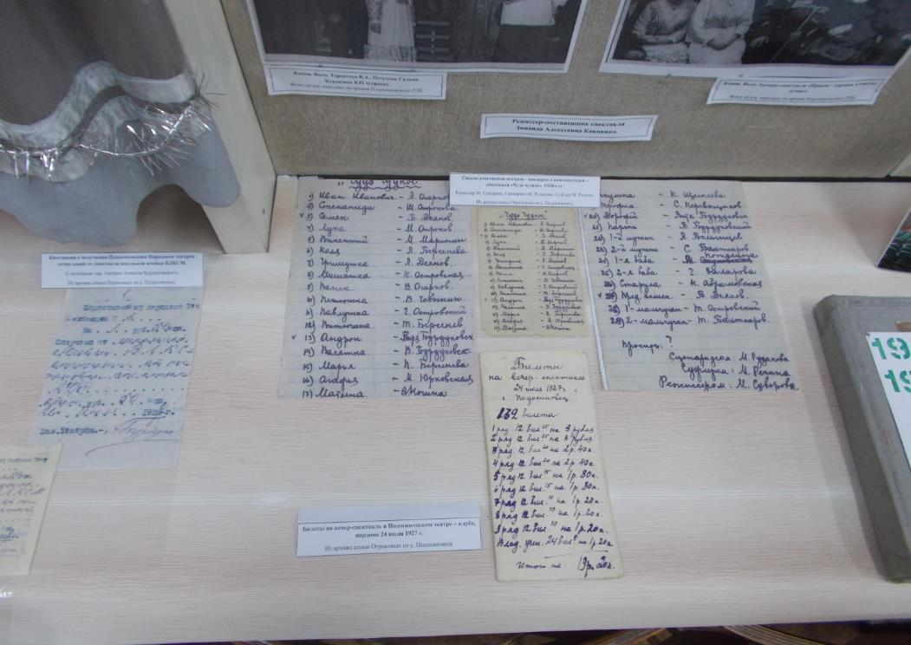
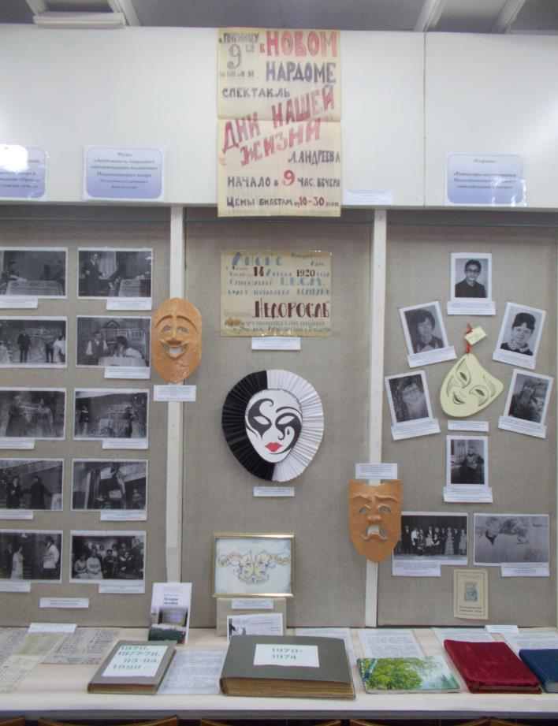
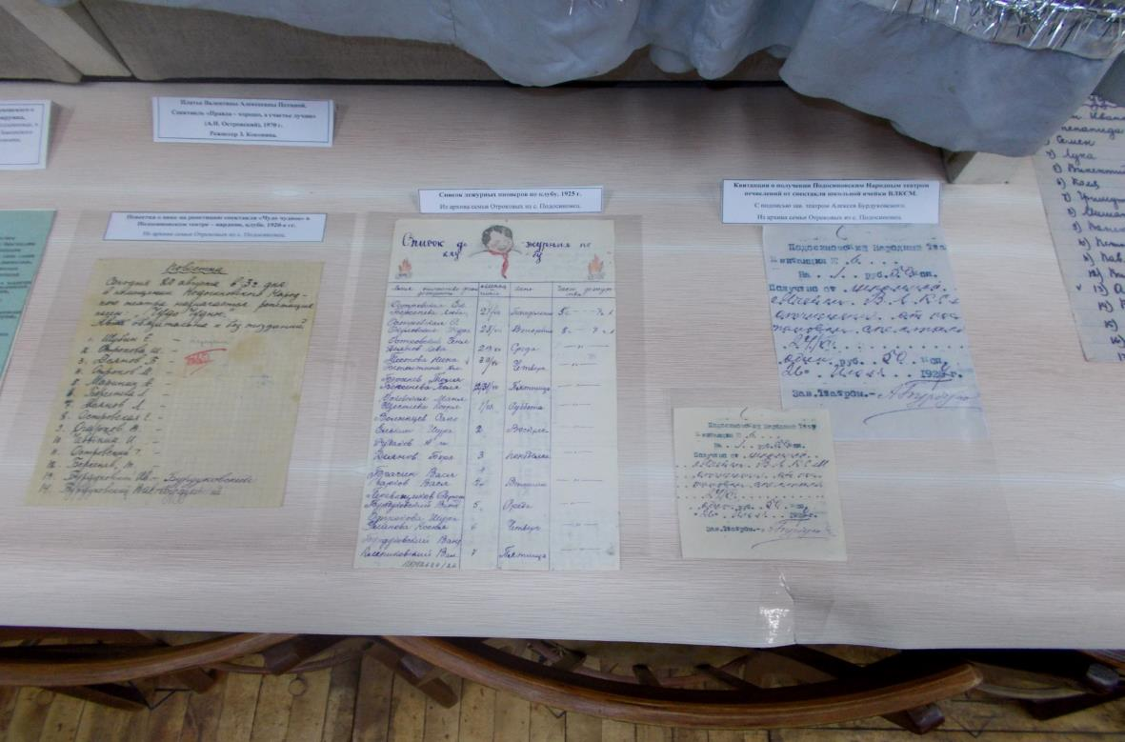
Знакомство с выставкой.
Центральное положение занимают предметы, представляющие деятельность Подосиновского «нардома» в 1920-е гг. Они дают понимание о широком вовлечении школьников – пионеров и комсомольцев – в театральную жизнь, о том, какой обширной была закулисная жизнь: написание афиш, контроль за сборами участников, дежурство в клубе. Это всё молодые люди вели на добровольной основе. В 1926 г. нардом сменил прописку из-за пожара.

Slide 8
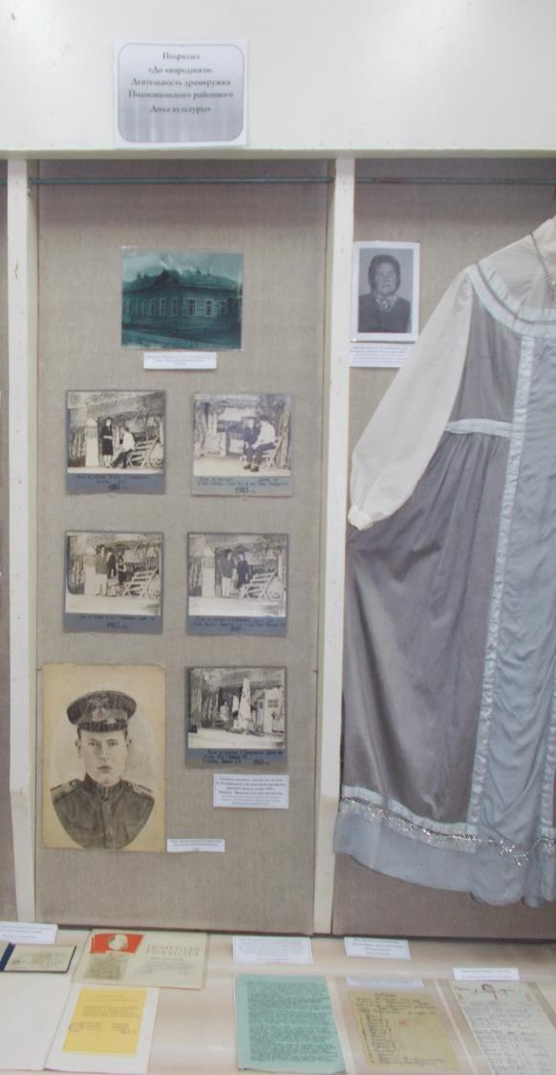
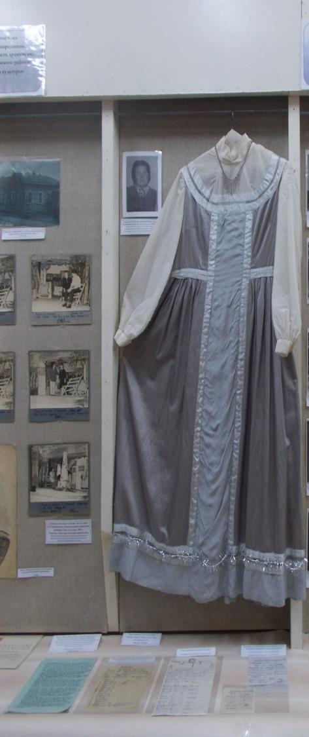
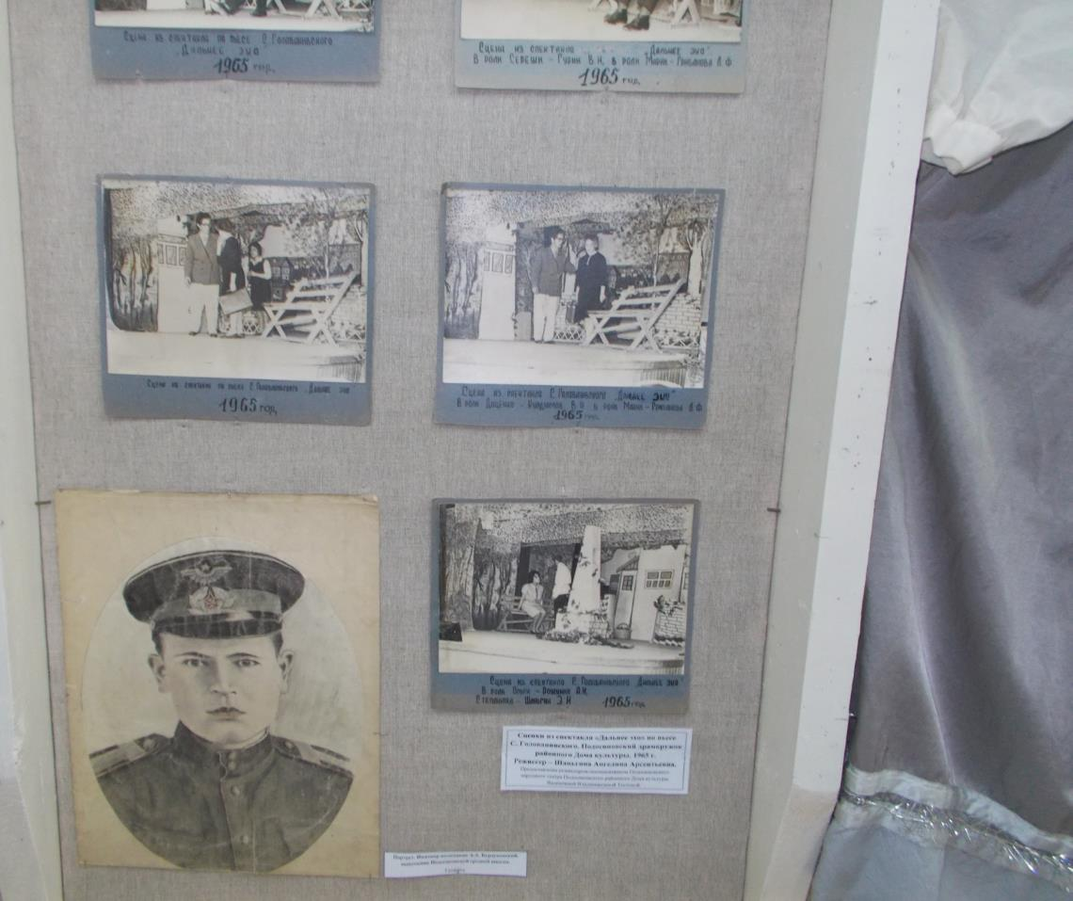
Театральная жизнь не стояла на месте. В 40-50-е гг. постепенно расширялся оплачиваемый штат работников РДК. Появилась должность худрука. В 60-е гг. активным организатором и участником худ. самодеятельности Подосиновского ДК была Валентина Алексеевна Потина. Расширялся круг участников спектаклей: всё больше вовлекалось взрослое население села.

Slide 9
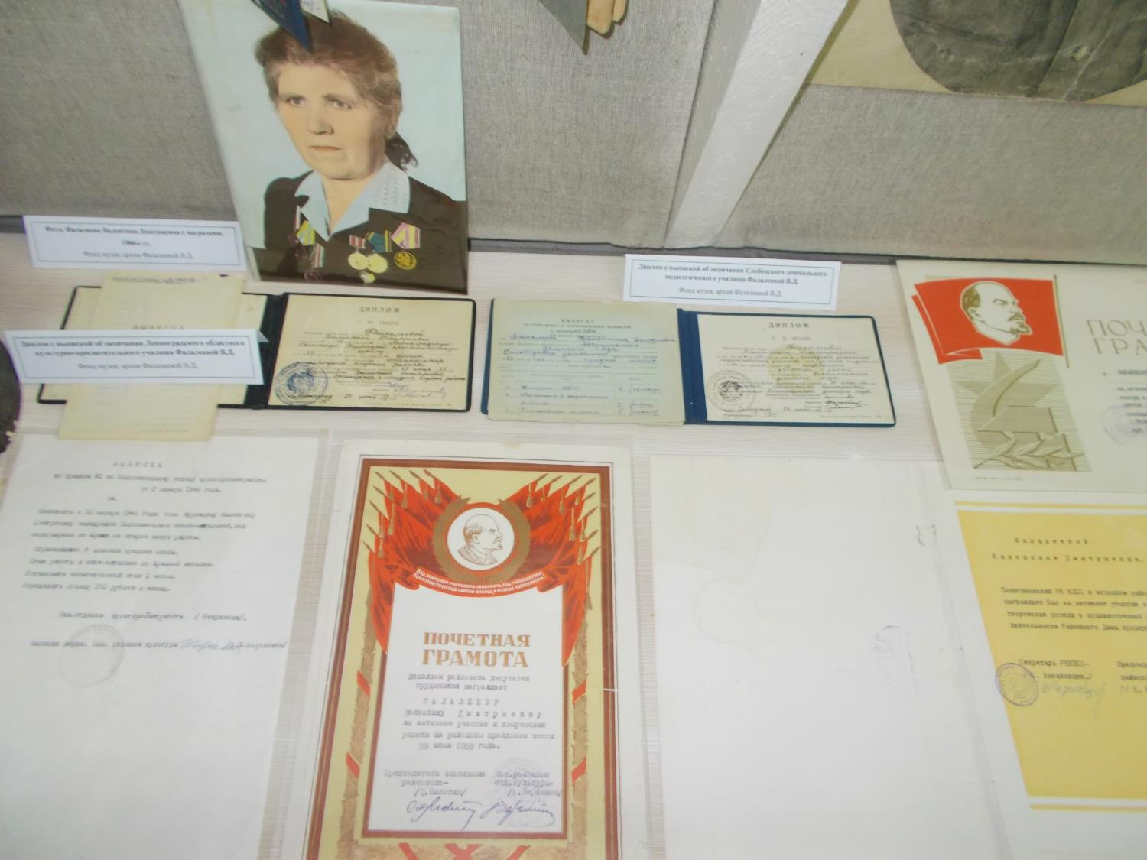
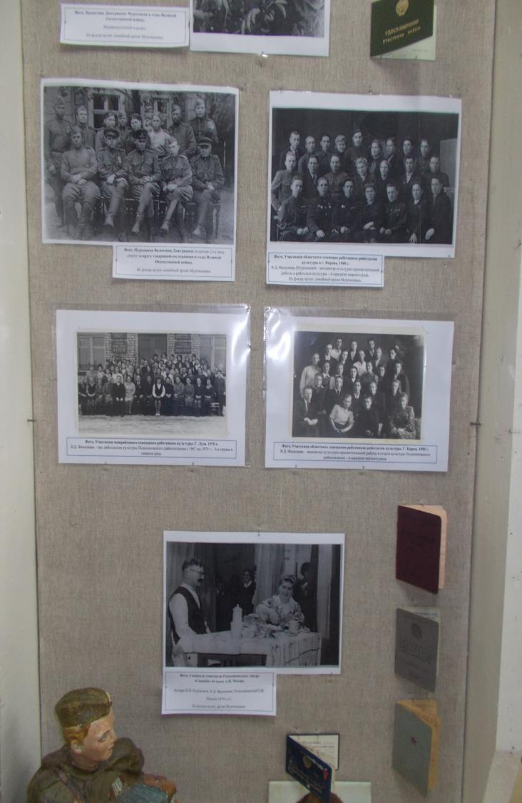
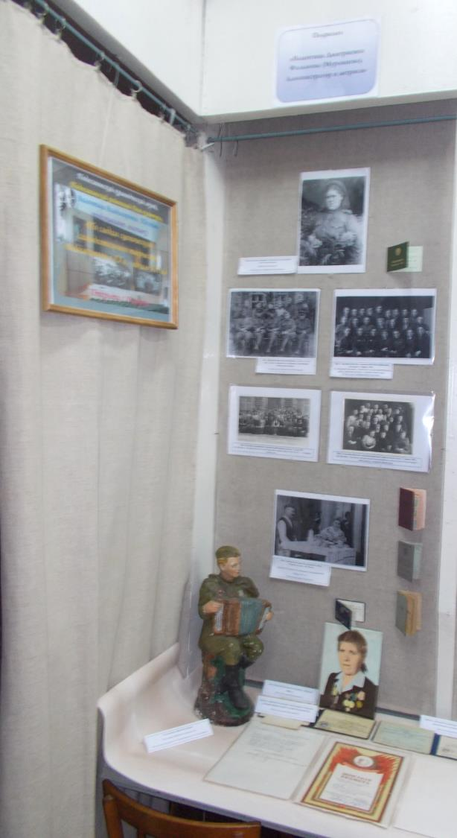
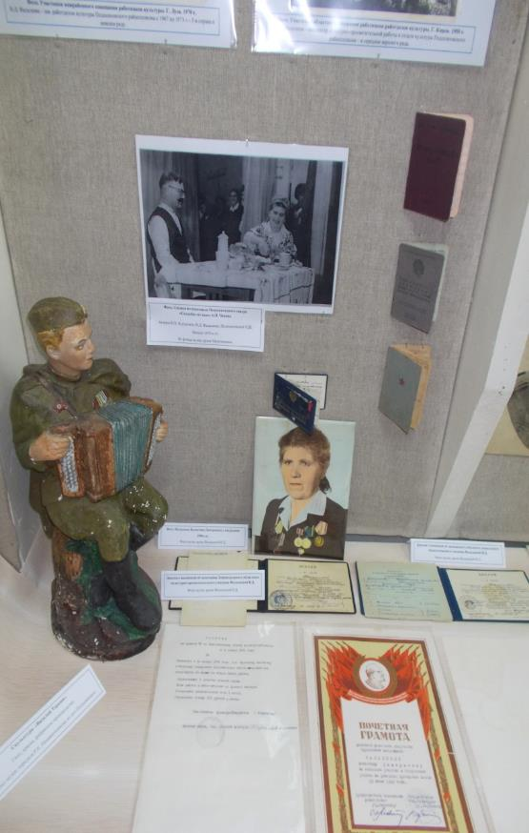
С конца 40-х гг. по начало 70-х гг. много для развития культуры района и в частности для развития движения худ. самодеятельности сделала Валентина Дмитриевна Фалалеева (1923-1987 гг.). Уроженка села в В.-Устюгском районе, закончила Подосиновскую среднюю школу, призвана в годы ВОВ санитаркой на фронт. После войны 2 года проработала заведующей избой-читальней в Подосиновце. А с 1947 по 1967 гг. (с перерывом на 1956-61 гг., когда она заведовала передвижным фондом Подосиновской районной библиотеки) работала инспектором культурно-просветительной работы в отделе культуры Подосиновского райисполкома. С 1967 по 1973 гг. была заведующей отделом культуры района. В 1955 г. закончила заочно Ленинградское культпросветучилище по специальности «методист». В 1966 г. закончила Слободское дошкольное педагогическое училище по специальности «воспитатель». С 1973 г. воспитатель Подосиновского детсада.
В.Д. Фалалеева своей активностью на сцене как актрисы показывала, что человек, несмотря на свою должность, занятость в профессии и жизни, может раскрывать в себе грани творчества, быть вовлеченным в общественную культурную жизнь земляков. При ее надзоре как инспектора и управлении сферой культуры как заведующей отделом в районе вошло в норму участие советских, партийных работников, работников сферы образования и активистов среди рабочих в самодеятельном театральном и музыкальном творчестве. А сам РДК успешно пополнялся кадрами культурно-просветительных работников-методистов и музыкантов.

Slide 10
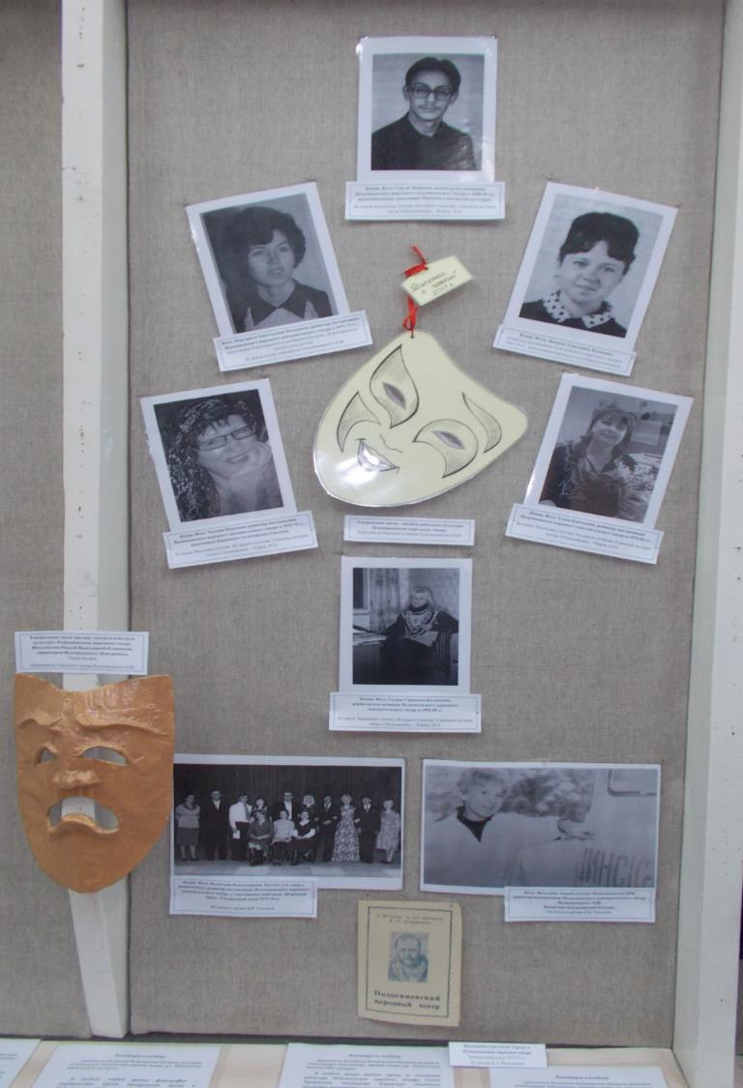
Популяризаторами театрального искусства стали режиссеры Подосиновского драмкружка. О высоком уровне последнего служит присвоение на областном уровне звания «народный театр» в 1969 г. В начале пути народного театра задавшие высокую планку стояли такие режиссеры как Зинаида Коковина – 1-ый режиссер народного театра, Маргарита Повышева, Валентина Тестова. Последняя с перерывами руководит театром с 1977 г. по сей день.

Slide 11
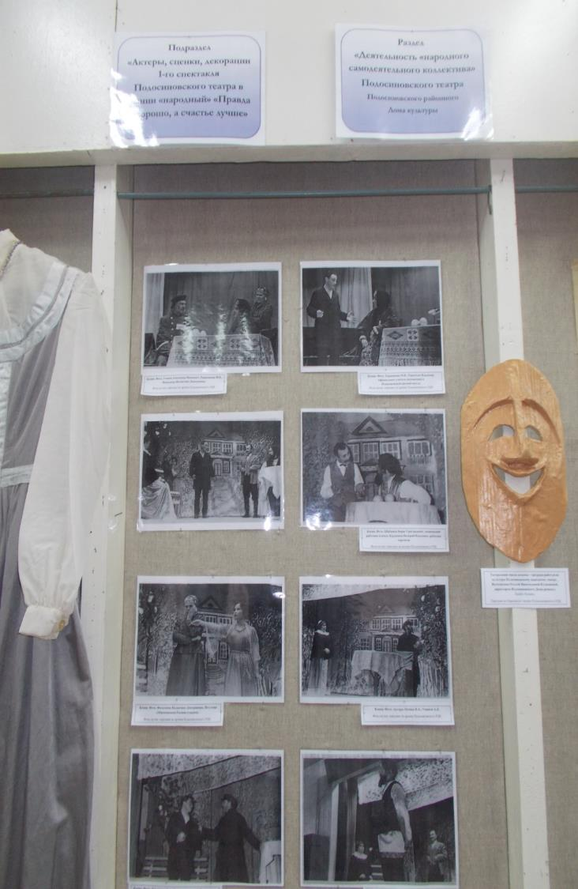
А среди актеров, которые стали первыми «народными», неустанно раскрывали грани своего таланта и преуспели в этом, были Владимир Павлович Курдюмов (продавец), Владимир Афанасьевич Терентьев (учитель математики), Валентина Алексеевна Потина (учитель музыки), Борис Григорьевич Шабашев (технический работник), Галина Петухова, Анатолий Дмитриевич Ушаков (работник радиоузла). С их игрой, уровнем оснащения декорациями в то время спектаклей мы можем познакомиться через фотографии 1-го спектакля в звании «народный», который поставлен З. Коковиной, «Правда – хорошо, а счастье лучше» по пьесе А.Н. Островского.

Slide 12
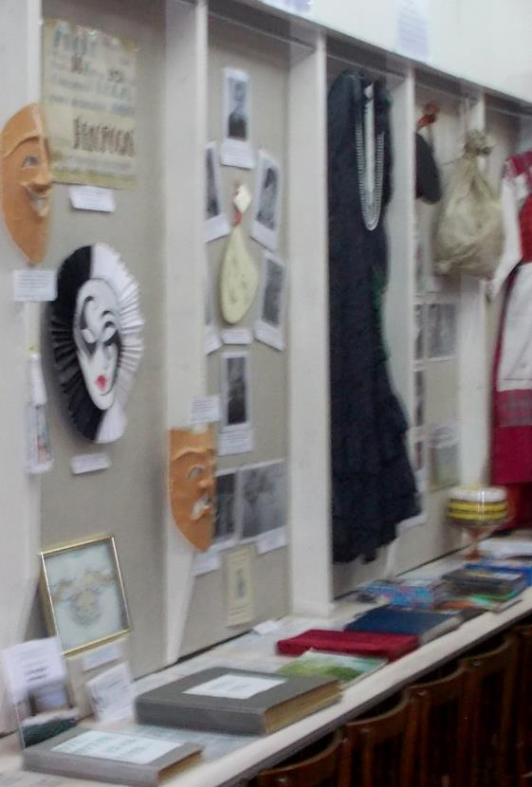
Интересный, информативный пласт материалов в виде фотоальбомов о деятельности Подосиновского народного театра с 1960-х гг. до современности, театрального реквизита и бутафории на выставку предоставлен В.В. Тестовой, режиссером-постановщиком народного театра с перерывами с 1977 г. по сей день. Большую часть времени Валентина Владимировна работала по совместительству в Подосиновской ЦРБ, будучи по профессии медработником – фельдшером.
Современное поколение подосиновских театралов под творческим руководством В.В. Тестовой стало достойными учениками своих предшественников. Двое из них – Л.А. Нелюбина и Э.Л. Тестов – отметились наградами как лучшая актриса и актер любительских театров на областном уровне.

Slide 13
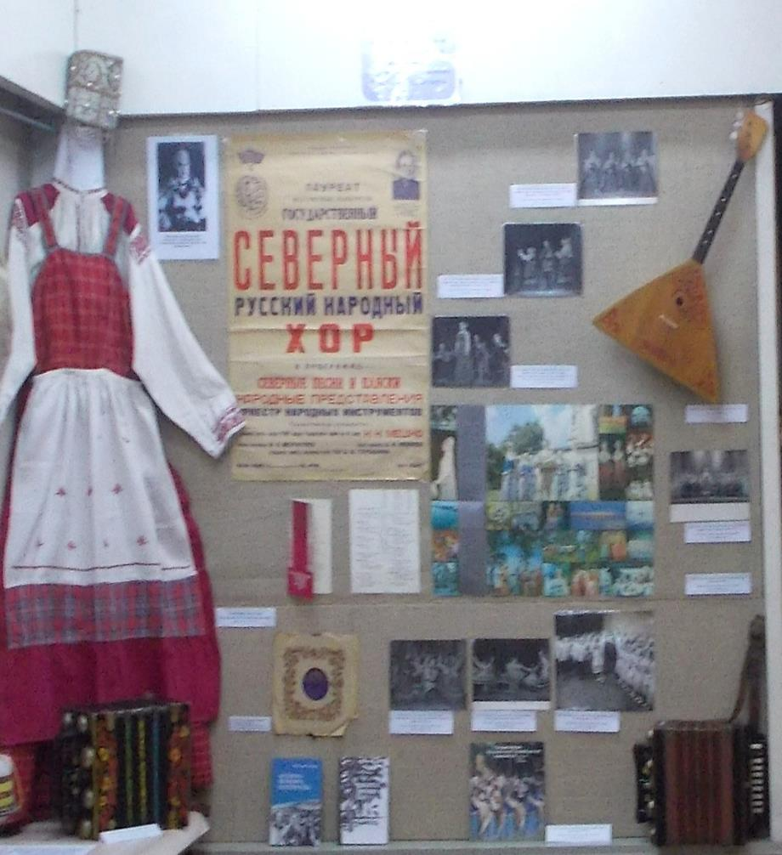
А.Я. Колотилова родилась в 1890 г. (уроженка деревни Жилино Плесовской волости Никольского уезда) в семье зажиточного крестьянина Шерсткова. Выучилась в В. Устюге, в женской гимназии, на учительницу. Работала в одной из деревень в Никольском уезде. Активно собирала народный фольклор, пела сама. В 1923-25 гг. учится на вокальных курсах в Москве и Ленинграде. В 1926 г. переехала в Устюг, где создала народный самодеятельный хор. Его активно приглашали петь на местной радиостанции, а сама Колотилова влилась в ее штат. В 1931 г. радиостанцию перевели в Архангельск. С ней туда переезжает Колотилова. В 1940 г. самодеятельному хору присвоен статус профессионального государственного. И назывался он тогда Государственный народный хор Северной русской песни. До начала 1960-х гг., до ухода на пенсию, Антонина Яковлевна, руководила Северным Русским хором. О его широкой известности и брендовости свидетельствуют буклеты, переведенные на английский язык. О его репертуаре, выступлениях и сценическом мастерстве артистов и большой закулисной работе – подготовке сценических костюмов – нам рассказывают фотографии. Дополнят нашу картину о хоре сценический костюм артистки хора, балалайка и гармонь.

Slide 14
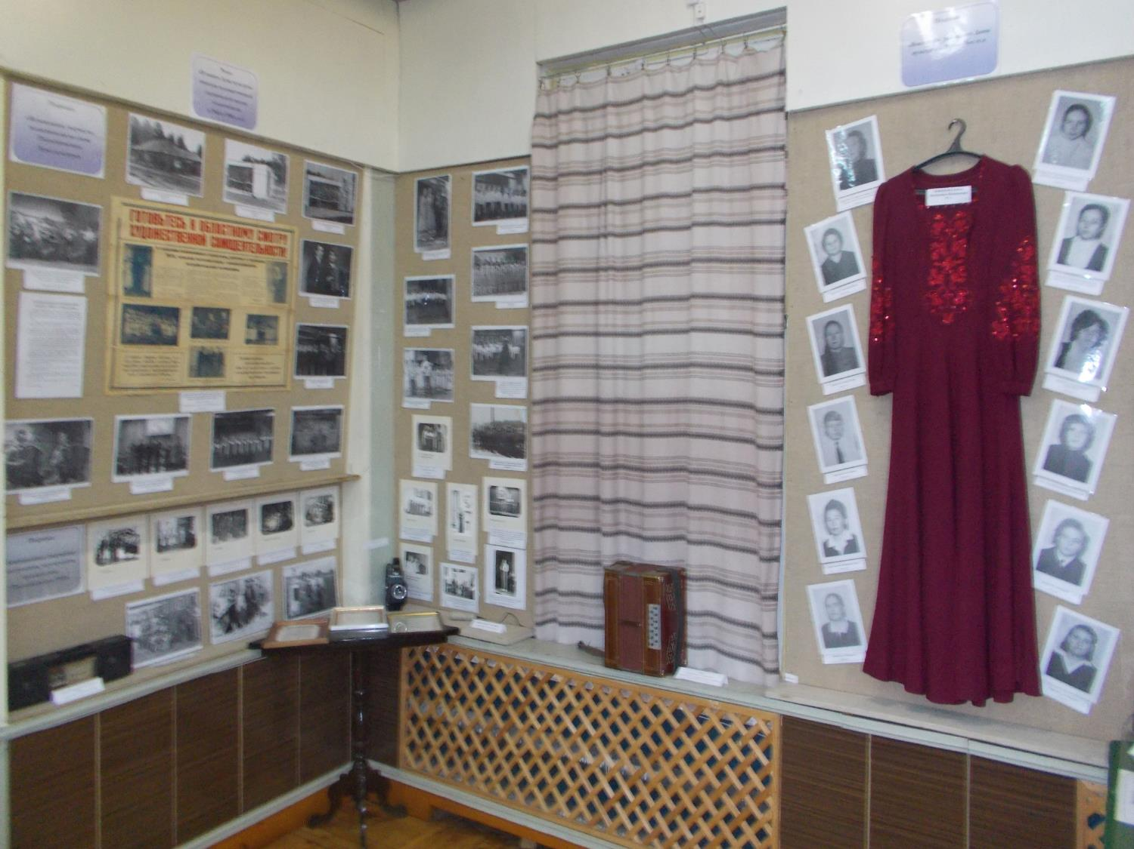
Подосиновский РДК – это не только театральная жизнь, но и музыкальное самодеятельное творчество. На выставке мы познакомимся как с организаторами этого творчества – работниками РДК в 60-80-е гг., так и активными участниками. Яркой вехой музыкальной жизни Подосиновца является организация в конце 1960-х гг. первого ВИА – «Орион». В него набирались молодые люди, старшеклассники, прошедшие отбор профессиональных музыкантов, имеющие слух. Активную роль популяризаторов музыкального творчества в 70-80-е гг. исполняли такие талантливые баянисты и музыканты как В.И. Жезлов, В.В. Власов, участник первого состава «Ориона», выпускник Подосиновской музыкальной школы, а впоследствии выпускник Ленинградского института культуры и работник РДК, Игорь Старков, А.Н. Микуров, уроженец Яхреньги, преподаватель в Демьяновской и Яхреньгской музыкальных школах, в 1990-е гг. директор последней

Slide 15
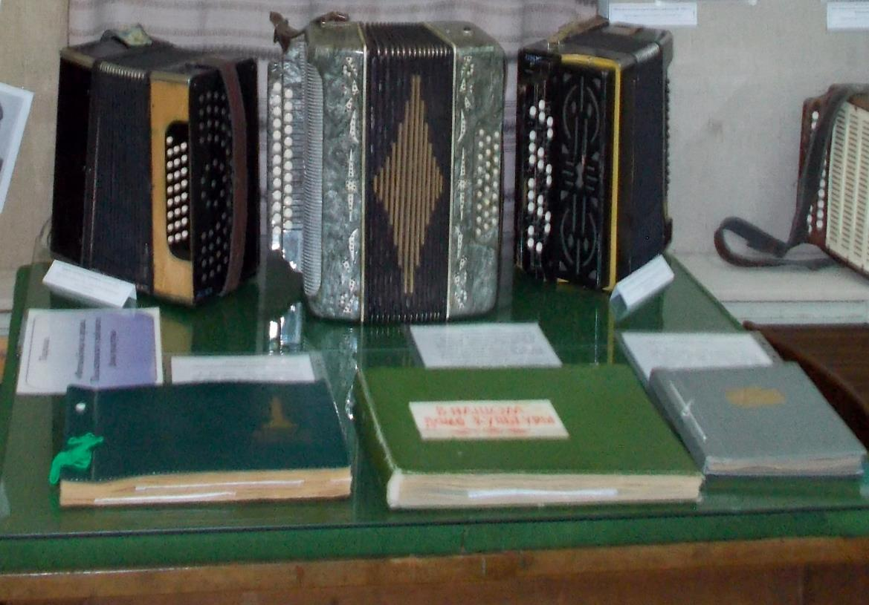
О разнообразии творческой жизни подосиновлян под эгидой Подосиновского РДК повествуют фотоальбомы из архива РДК. Читая аннотации к ним, мы быстро можем найти заинтересовавшие нас темы и познакомиться с многообразием форм культурно-массовой работы, такими как:
спектакли на сцене районного Дома культуры,
концерты на сцене районного Дома культуры,
выступления – музыкальные тематические вечера по чествованию выдающихся земляков (ветеранов ВОВ, маршала И.С. Конева, воинов-афганцев),
тематические вечера – шоу,
лекции на научные и общественно-политические темы как особая форма сценического творчества,
выездные выступления в сельских ДК коллективов самодеятельности из райцентра агитационной направленности, приуроченные к важным общественно-политическим мероприятиям районного и государственного уровня,
«открытые» выступления на мероприятиях в подосиновской роще, посвященные празднованию государственных праздников, на народных гуляниях на мероприятии «День поселка», на традиционном народном празднике «Проводы зимы»,
дискотеки как внутри здания, так и на танцплощадке на открытом воздухе.
Чтобы оценить масштабы художественной самодеятельности в рамках мероприятий, организуемых районным Домом культуры в современность, можно привести такие цифры официальной статистики учреждения. Так за 2014 год РДК посетили 58 118 человек. Здесь было проведено 441 мероприятие. При ДК работает 32 любительских объединения, 22 из них самодеятельного народного творчества, 3 коллектива носят звание «народный»: театр, хор ветеранов, вокальный ансамбль «Журавушка», 1 — «образцовый» — танцевальная студия «Жемчужина». Коллективы РДК — постоянные участники межрегиональной Никольско-Ильинской ярмарки, фестиваля самодеятельного творчества «Славяне Поюжья», областных конкурсов и фестивалей «Вятский золотник», «Шире круг».

Slide 16
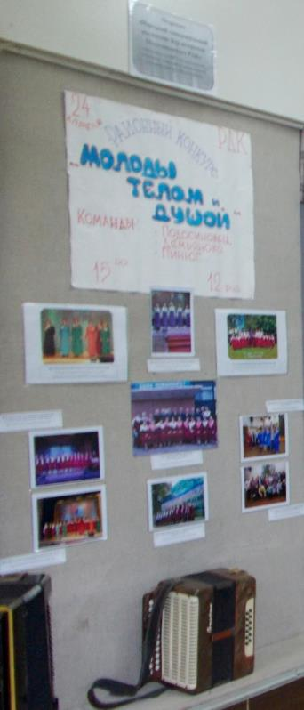
В 1987 г. из постоянных участников музыкальных мероприятий создали хор ветеранов, получивший вскоре звание «народный».

Slide 17
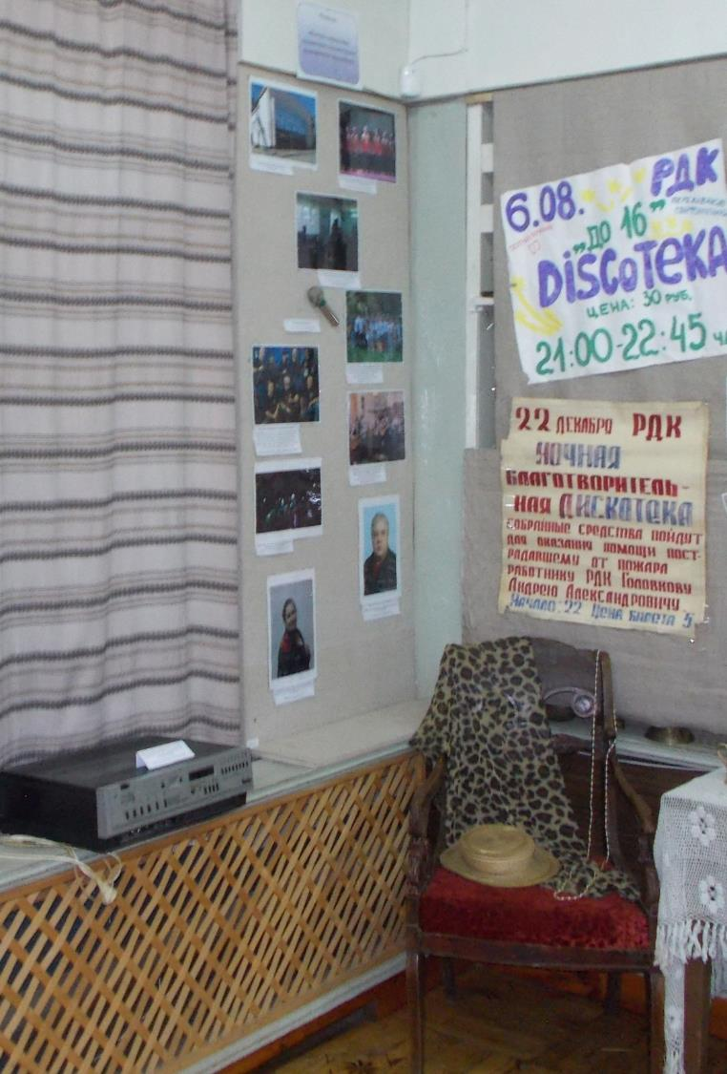
Современное состояние музыкальной самодеятельности отмечается также тем, что Подосиновский РДК сократил свое значение как единственной музыкальной инструментальной базы и кузницы музыкальных организаторов для коллективов. Появились полностью «самостоятельные» музыкальные коллективы и сольные артисты. Также налицо большая жанровая специализация (подосиновская группа «Поколение» (руководитель Андрей Головков) исполняет рок, вокально-инструментальная студия «Гитара и мы» (руководитель Н.А. Халамова) - бардовские песни). Налицо и «профессионализация» музыкального творчества: много творческих коллективов возникло внутри учреждений дополнительного образования – 3-х музыкальных школах района. Среди современных звездочек хочется отметить творческий дуэт баянистов-братьев Мохиных, недавно закончивших Демьяновскую музыкальную школу, баяниста Рустама Халилова, их земляка, закончившего класс баяна и учащегося 9 кл. средней общеобразовательной школы. Среди взрослого поколения выделяется демьяновский бард С.Н. Бушмакин.

Slide 18
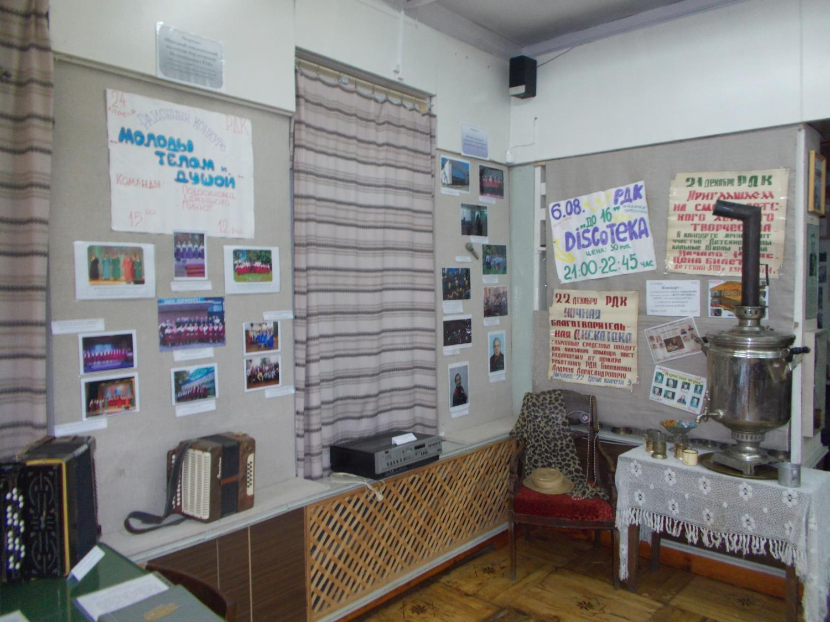
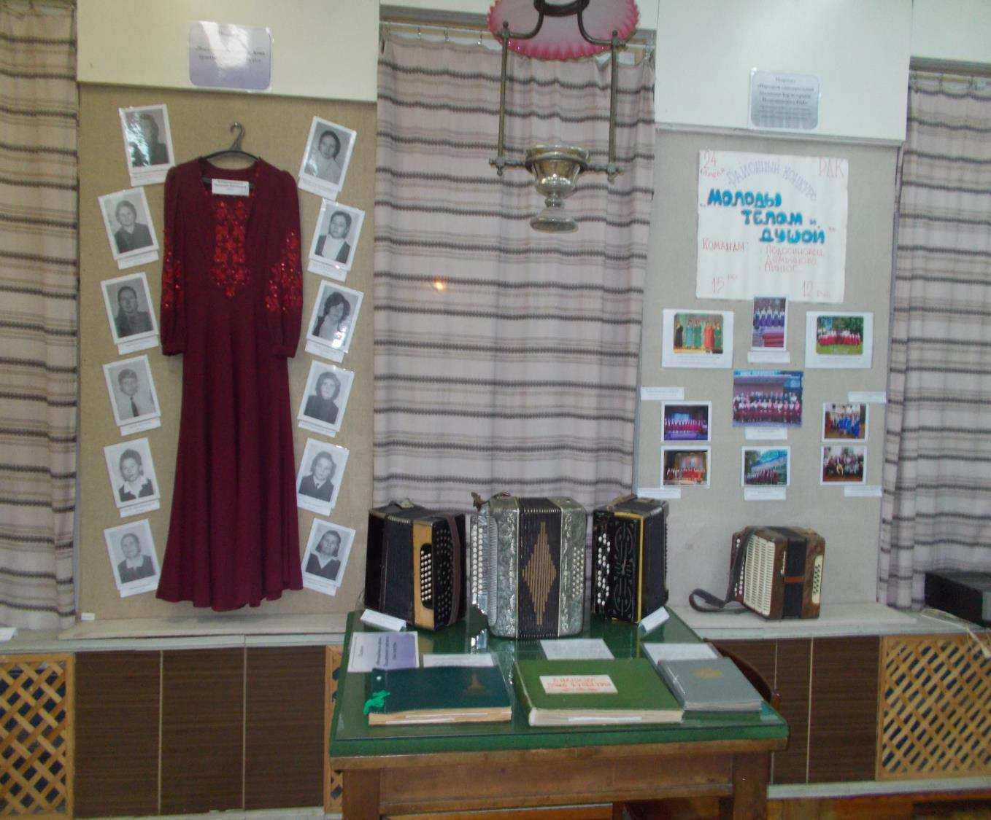
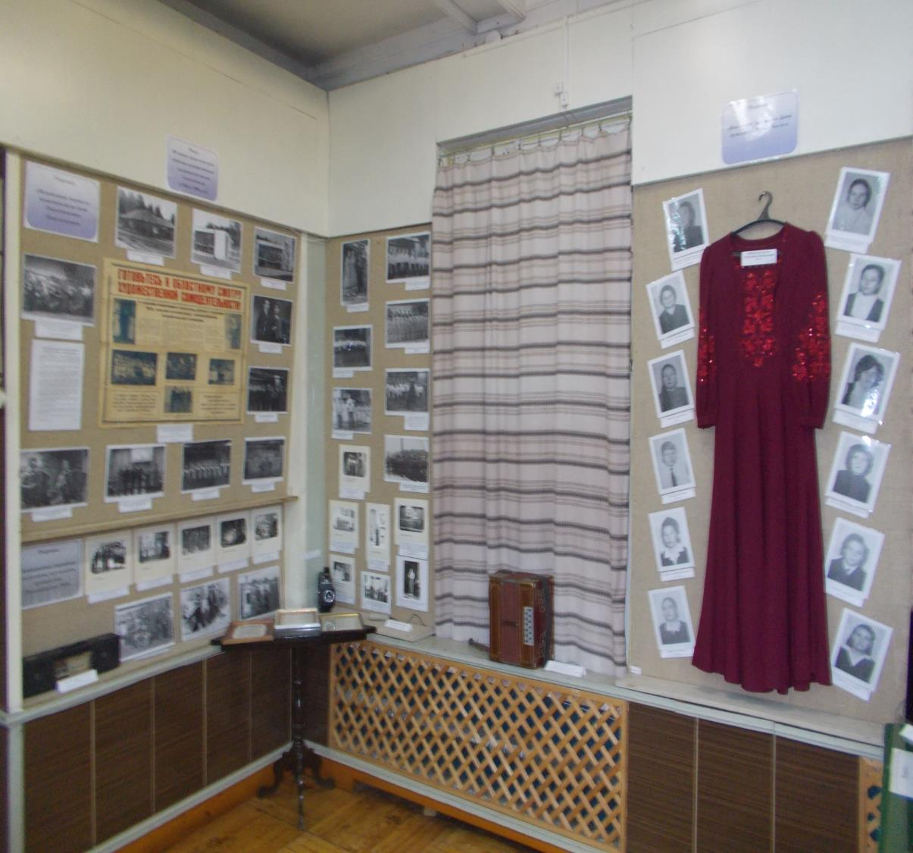
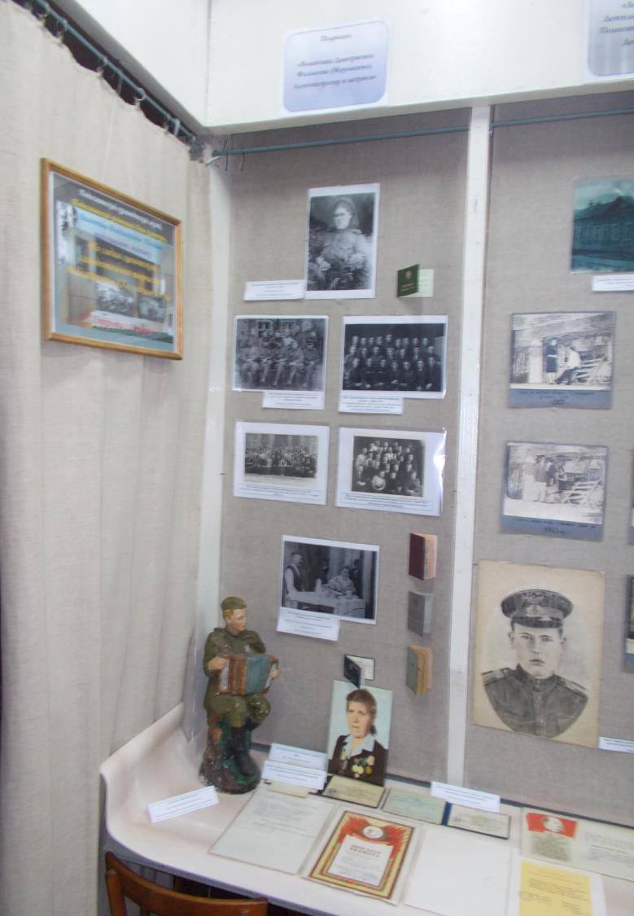
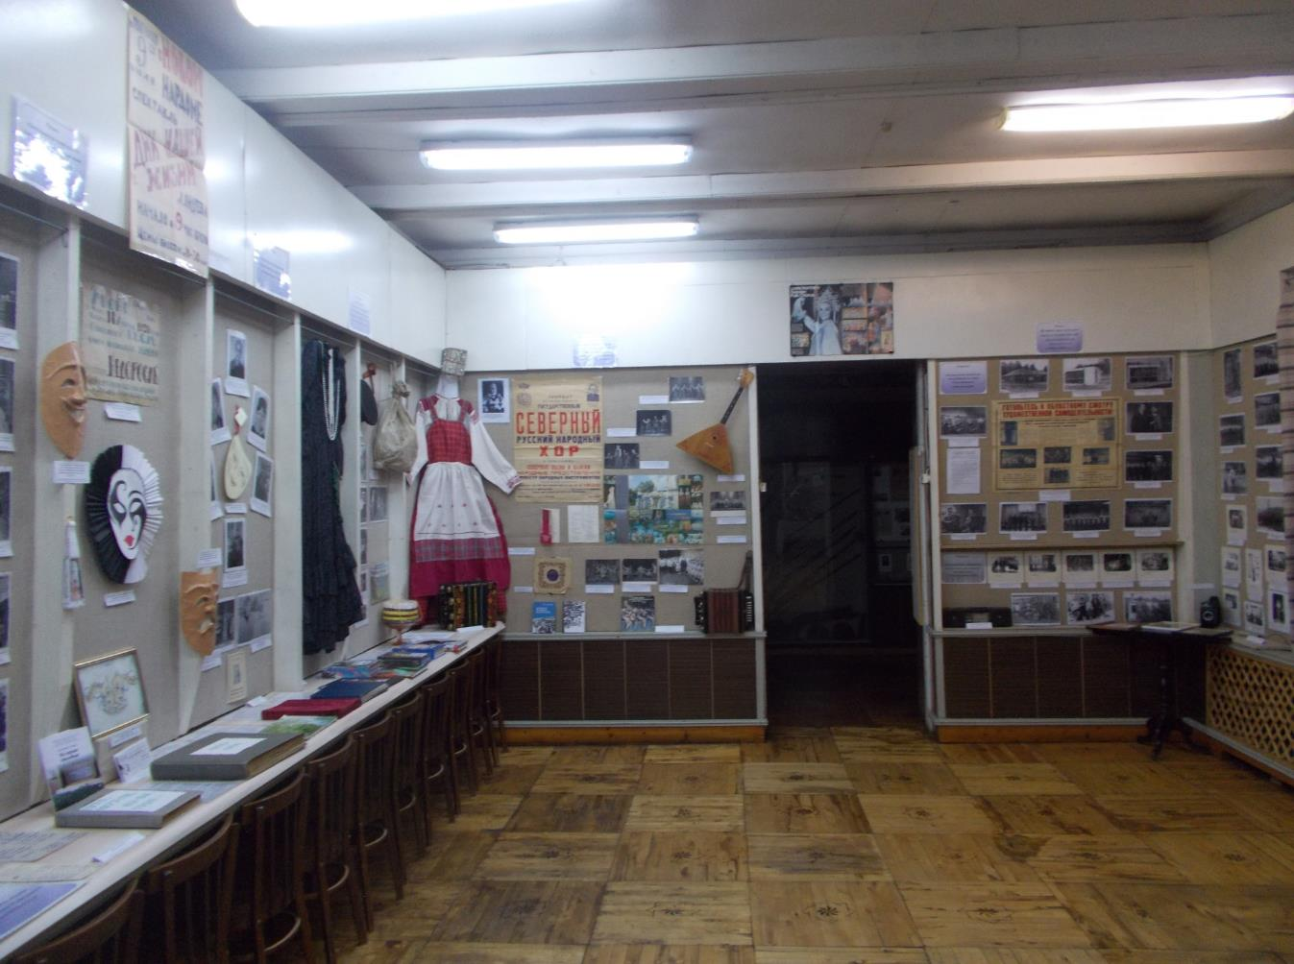
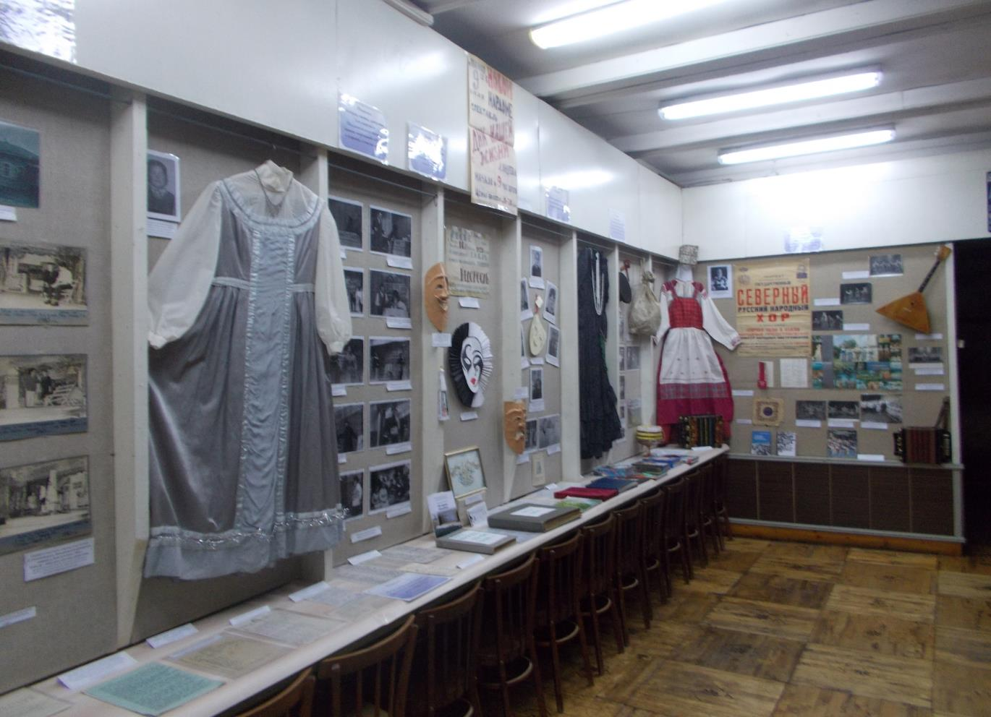
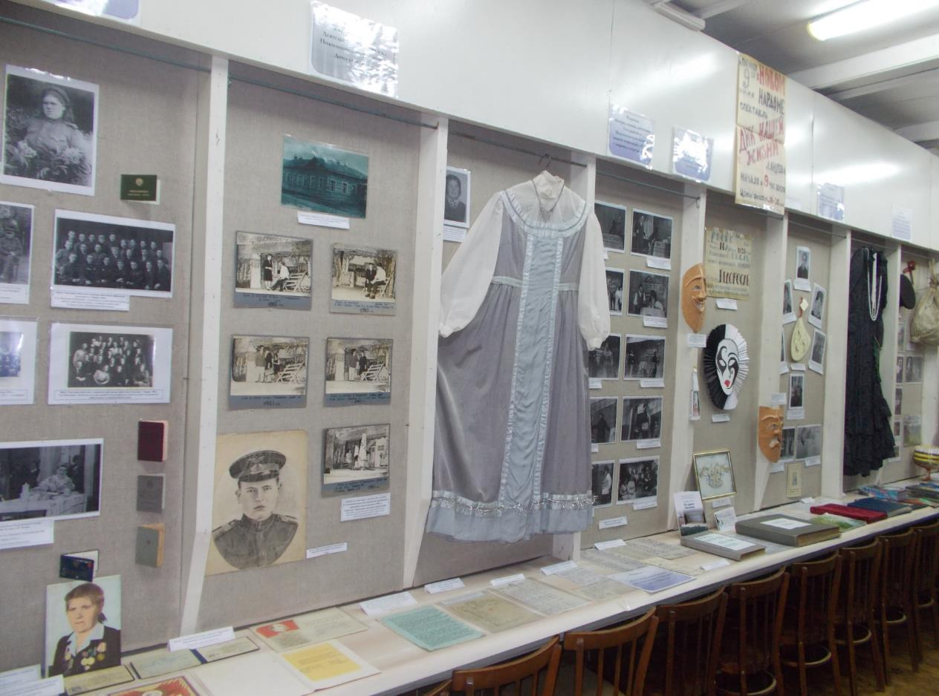
Если вы досмотрели до этого слайда, составим общую картину. Фотоэкскурсия.

Slide 19
Таким образом, дело сценического самодеятельного творчества подосиновлян здравствовало, здравствует и будет здравствовать на подосиновской земле.

Slide 20
О выставке вам рассказал Сергей Кочкин.
Спасибо за внимание.

